Slide 1

Aktien Website und Aktien Telegram Bot
Linus Eickhoff, Florian Kellermann, Florian Kaiser, Kevin Pauer - Team 1(Web engineering 2)

Slide 2
Gliederung
Produktumfang
Team Overview
Sprachen und Frameworks
Telegram Bot
Website
Backend
Showcase
Lessons learned und Tipps

Slide 3



Produktumfang
verbunden über Telegram ID
Website für Aktien- und Accountverwaltung
Telegram-Bot für Aktien und News
Backend

Slide 4
Team Overview
Name und Github | Email und Matr. Nr. | Aufgaben
Linus Eickhoff (Rripped) | wi20034@lehre.dhbw-stuttgart.de (1943478) | Projektstruktur, Datenbankdesign, Dokumentation, Telegram Bot, API-Handler, News-fetching
Florian Kellermann (NormalParameter) | inf20141@lehre.dhbw-stuttgart.de (8838597) | Projektstruktur, Datenbankdesign, Dokumentation, Telegram Bot, Update-Scheduler, Stocks-fetching
Florian Kaiser (H4CK3R-01) | inf20155@lehre.dhbw-stuttgart.de (9829423) | Projektstruktur, Datenbankdesign, Dokumentation, Backend (Datenbank, API, Server, CI-CD)
Kevin Pauer (kevinpauer) | inf20003@lehre.dhbw-stuttgart.de (1199719) | Projektstruktur, Datenbankdesign, Dokumentation, Frontend (Website)

Slide 5











Sprachen und Frameworks
Telegram Bot und Backend
Website

Slide 6
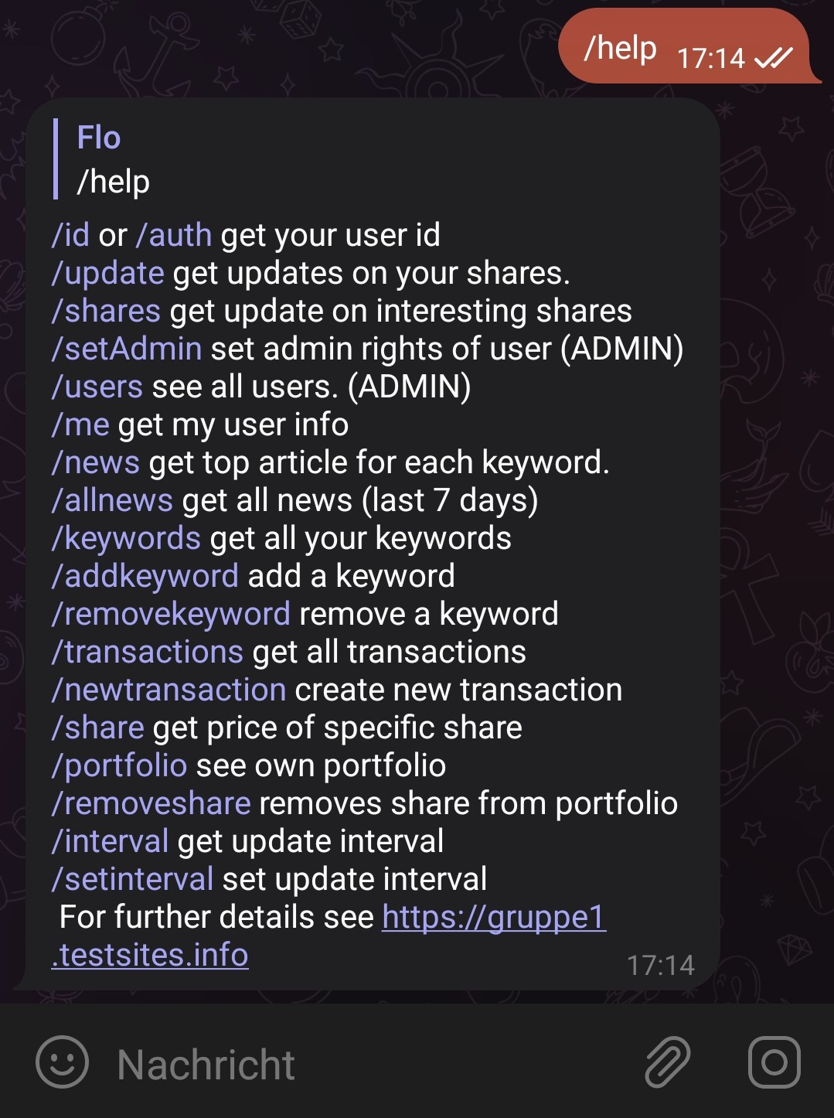
Telegram Bot
Erreichbar unter @projektaktienbot
Erweiterung der Funktionen der Website
/setinterval zum ändern oder setzen des intervals in dem man updates erhalten möchte
Täglich updates beinhalten:
  Aktien die man besitzt
  Aktien an denen man interessiert ist
  Nachrichten zu seinen Stichwörtern

Slide 7
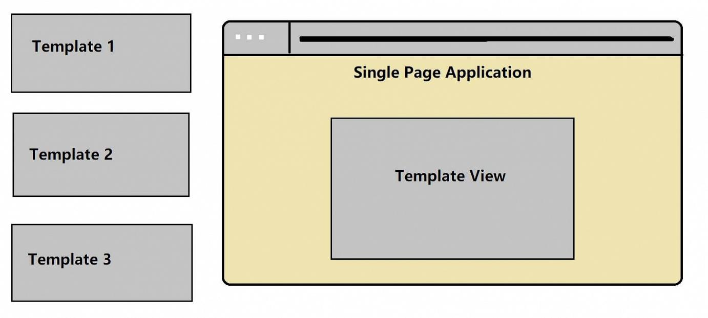
Website

Slide 8
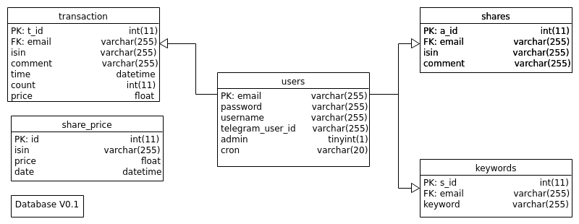
Backend & Datenbank
Infrastruktur
APIFlask
Automatische Swagger Dokumentation
Passwort mithilfe von bcrypt + Salt gespeichert
Skript, um aktuellen Kurs zu speichern wird mit Cron-Job regelmäßig gestartet
Nginx Webserver mit UWSGI
Docker Healthcheck
curl -s http://localhost:80/ -o /dev/null || exit 1
Docker + Docker-Compose
  Watchtower
  Traefik
  MariaDB + phpMyAdmin
  Bot, Frontend, API
Woodpecker (CI-CD)
Uptimekuma
Dependabot
Notes:
Web Server Gateway Interface: Schnittstelle zwischen Nginx und Python

Slide 9

Live Show Case
https://gruppe1.testsites.info/
https://t.me/projektaktienbot

Slide 10
Fazit und Empfehlungen
Lessons learned
  Höherer Fokus auf Usability als auf Funktionsumfang
  Gute API‘s kosten was
  Inputs validieren
  Markdown in Nachrichten riskant
  Frühzeitig anfangen ausführlich zu testen
Empfehlungen
  Compodoc und Dependabot für Doku und Kontinualität
  Crontab für Automatisierung
  Automatische Container Builds

Slide 11

Viele Dank
https://gruppe1.testsites.info/
https://t.me/projektaktienbot

